Slide 1
O papel da CGU na indução de uma cultura de compliance
Wagner de Campos Rosário
Ministro da Transparência e Controladoria-Geral da União (CGU)
STJ - Outubro/2017

Slide 2
Profip
Rede Empresa Íntegra
Lei nº 13.303 – Estatuto das Estatais
Acordos de Leniência
Breve histórico
2016 / 2017
2015
Pró-Ética reformulado
Programa Empresa Íntegra
2014
Regulamento Lei Anticorrupção
Avaliação de Integridade nas estatais
Guias de Integridade
Cadastro
Pró-Ética
2013
2010
Lei nº 12.846 – Lei Anticorrupção
Lei nº 12.813 – Lei de Conflito de Interesses
Integridade Pública (estudos preliminares)

Slide 3
Lei nº 12.846 – Lei Anticorrupção
Multa
Publicação de decisão condenatória
Mecanismos e procedimentos internos de integridade, auditoria e incentivo à denúncia de irregularidades e a aplicação efetiva de códigos de ética e de conduta (Programa de Integridade)
Acordo de leniência
Responsabilização judicial
Cadastro Nacional de Empresas Punidas
Mecanismos de punição e
prevenção

Slide 4
Lei nº 12.846 – Lei Anticorrupção
Mudanças
no ambiente empresarial
Mecanismos de punição e
prevenção

Slide 5
Lei nº 12.846 – Lei Anticorrupção
Melhores oportunidades de negócios para todos
Diminuição dos riscos relacionados à corrupção e fraude
Disseminação da cultura ética na cadeia produtiva
Aumento da confiança nas empresas e nas instituições
Mudanças
no ambiente empresarial

Slide 6
A Lei Anticorrupção incentiva as empresas a implementarem mecanismos de integridade que considerem as atividades, áreas e cargos mais sujeitos aos atos de suborno e fraude

Slide 7
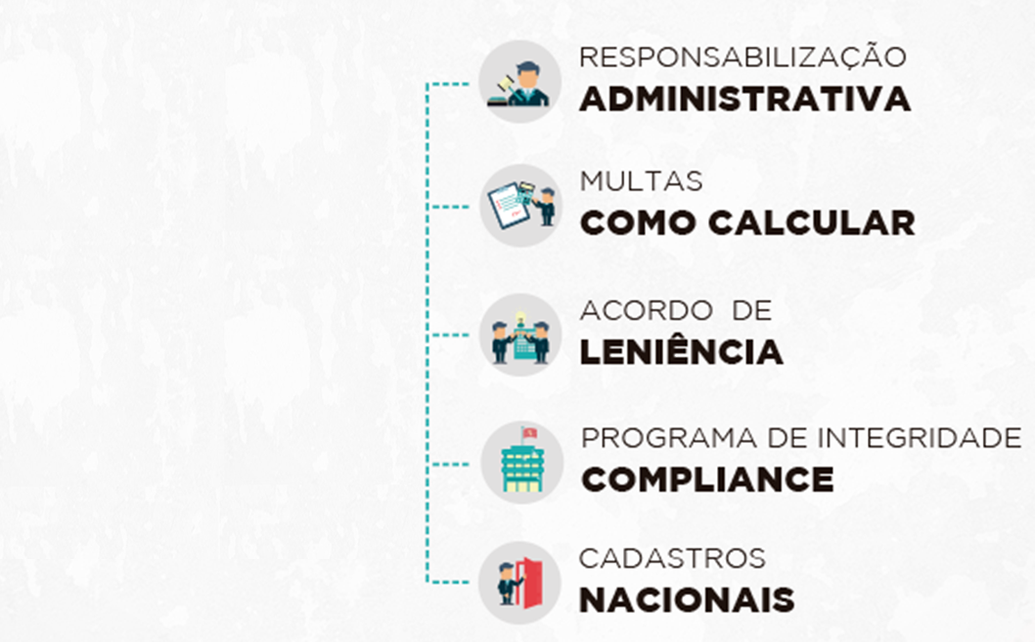
Decreto
nº 8.420/2015

Slide 8
Foco na prevenção, detecção e remediação dos atos lesivos previstos na Lei nº 12.846/2013
Aplicação a pessoas jurídicas (conceito amplo): empresas públicas, microempresas, empresas de pequeno porte, associações, fundações, etc.
Deve ser estruturado/adaptado para atender às especificidades de cada organização

Slide 9
Compromisso da alta direção
Disseminação de uma cultura de integridade na empresa - códigos de ética, comunicação e treinamentos
Definição de diretrizes e políticas com padrões de comportamento, inclusive para a alta direção
Verificação prévia e acompanhamento de fornecedores e prestadores de serviços
Mecanismo de
Indução

Slide 10
Acordos de Leniência
PAR
Avaliação de Integridade nas Estatais
Vulnerabilidade institucional que pode favorecer ou facilitar práticas de corrupção, fraudes, irregularidades e desvios éticos e de conduta

Slide 11
Mais que um diferencial, os programas de integridade são um imperativo ético para os setores público e privado

Slide 12
Desafios e oportunidades
Como adaptar e garantir o envolvimento dos órgãos e entidades públicas com políticas de integridade?
É possível implementar mecanismos de integridade em um pequeno negócio?
Como avaliar a efetividade dos programas de integridade?
Qual o papel das grandes empresas nesse novo cenário?

Slide 13
Wagner de Campos Rosário
Ministro da Transparência e Controladoria-Geral da União - CGU
cgugabin@cgu.gov.br
+55 (61) 2020-7241

